Slide 1
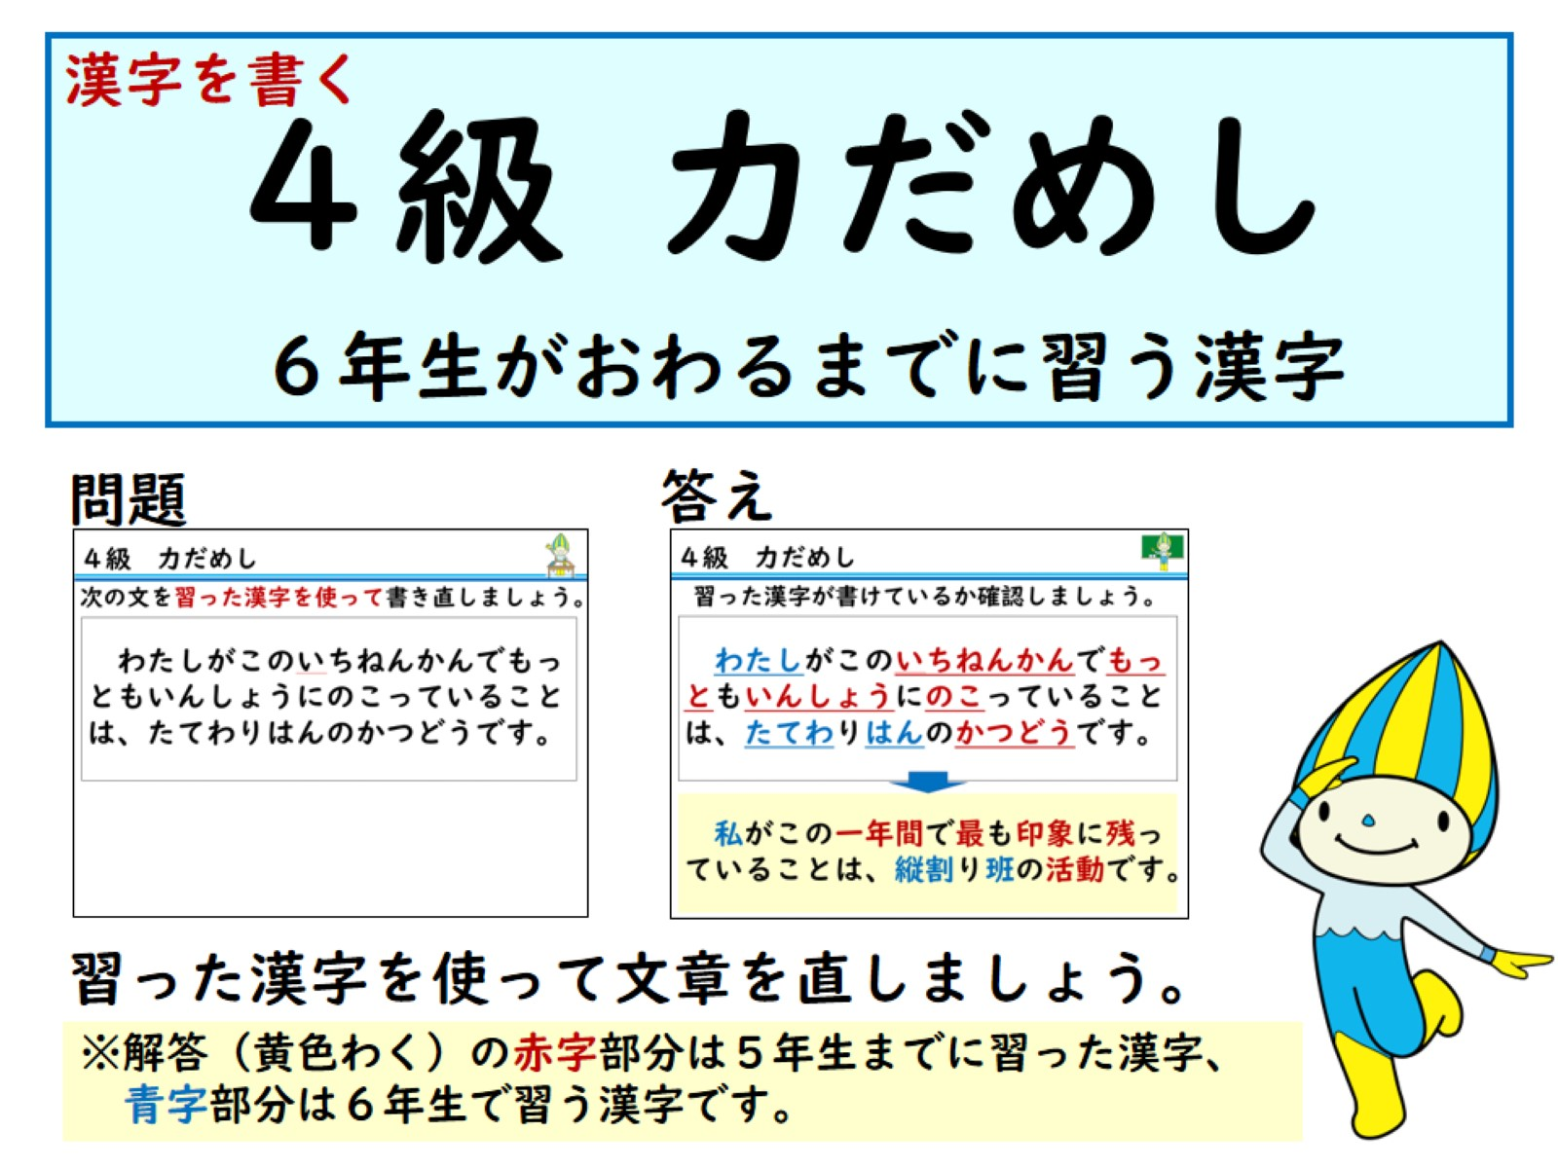

Slide 2
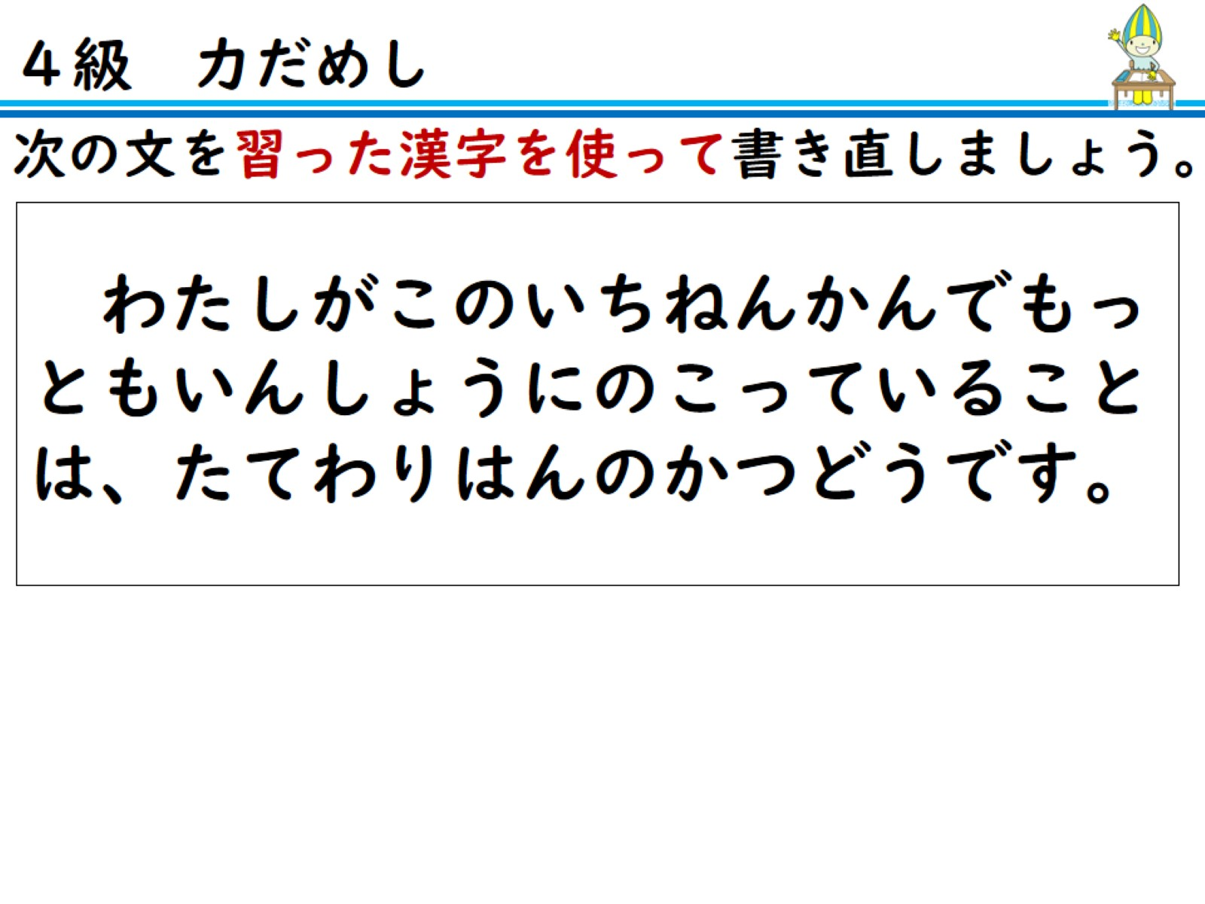
次の文を習った漢字を使って書き直しましょう。

Slide 3
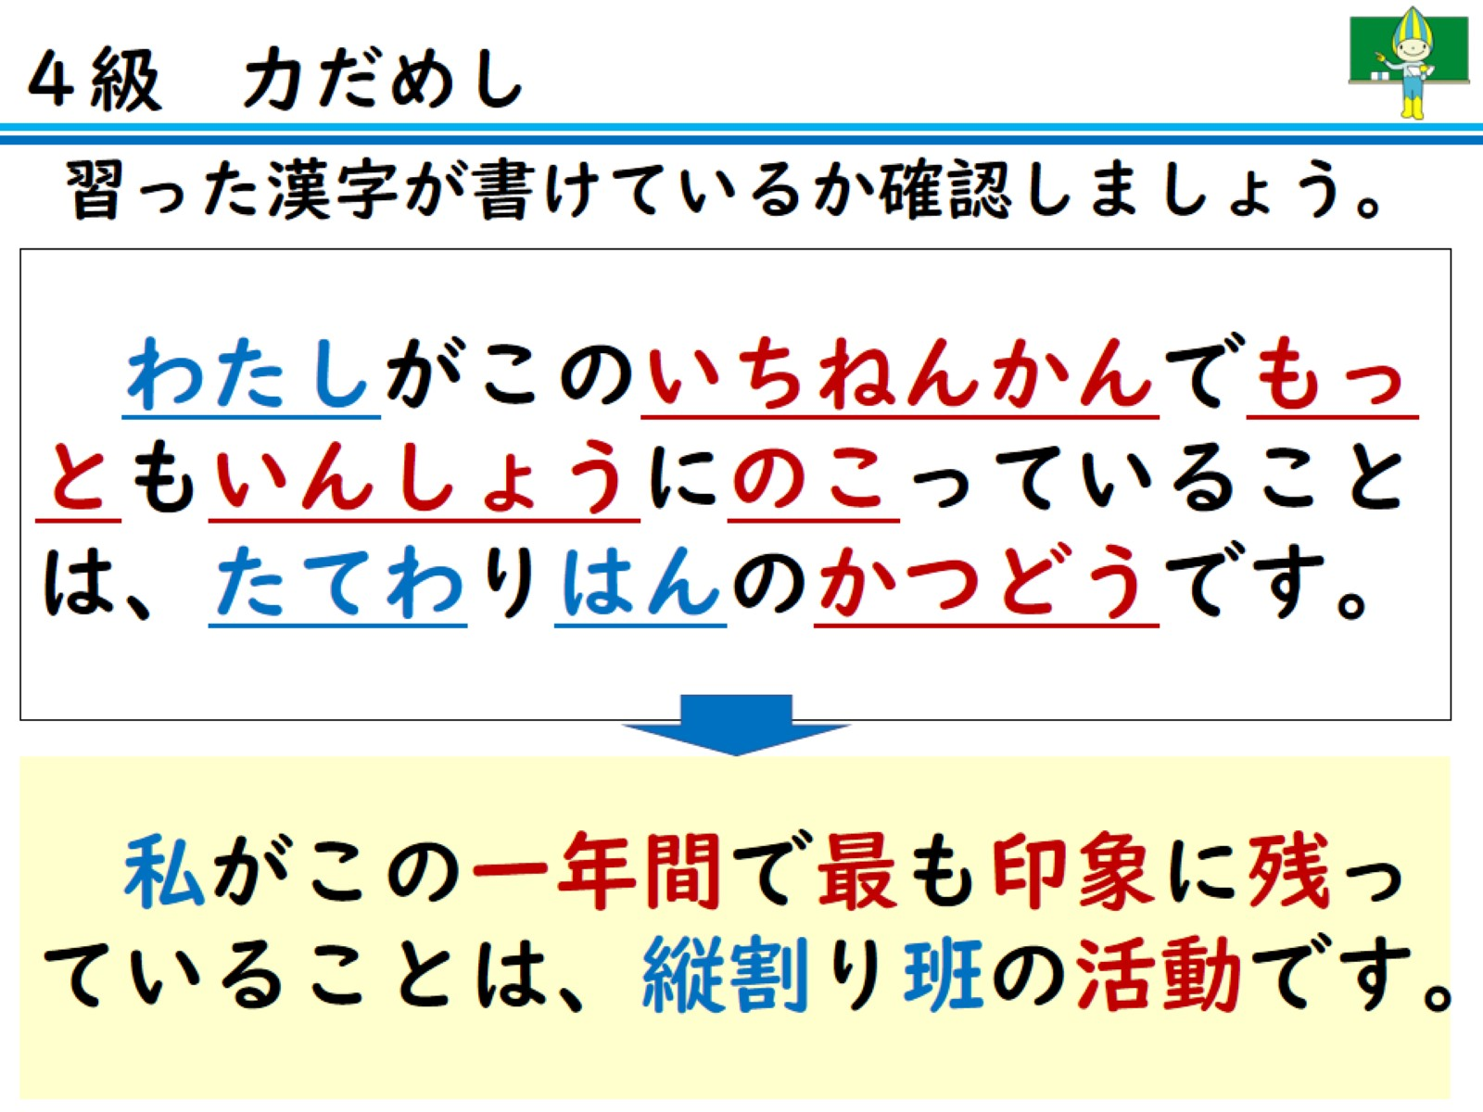
習った漢字が書けているか確認しましょう。

Slide 4
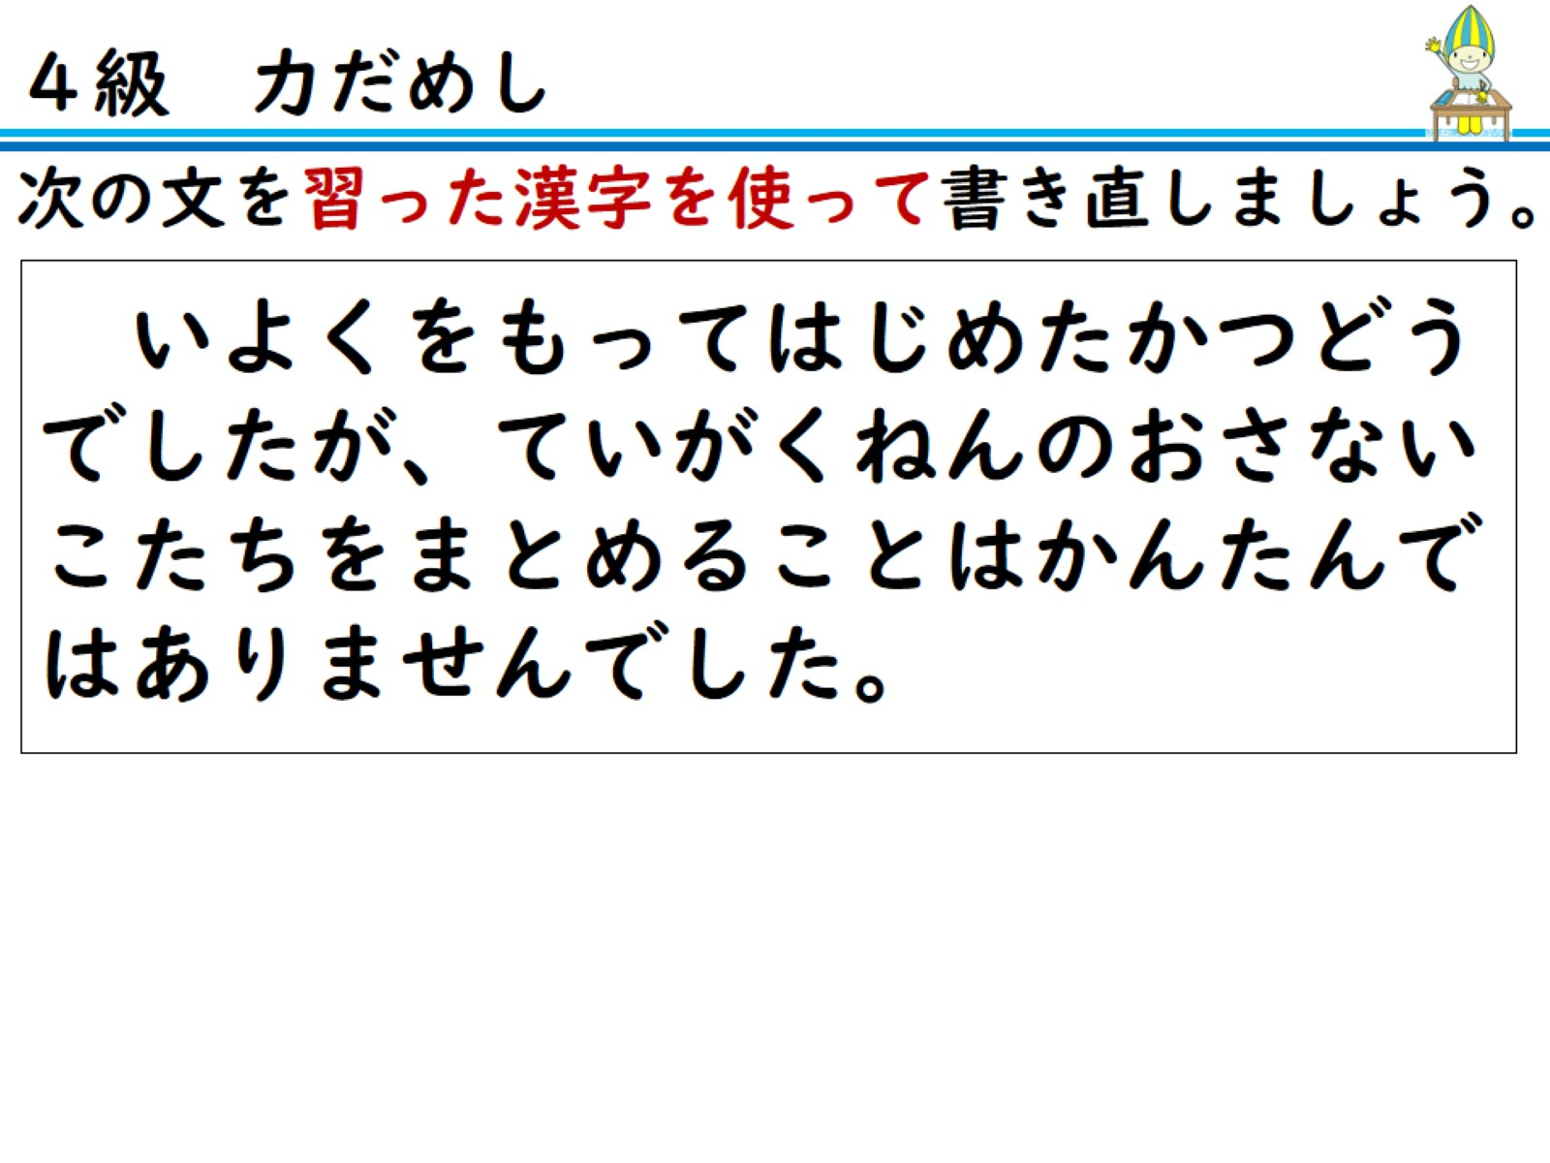
次の文を習った漢字を使って書き直しましょう。

Slide 5
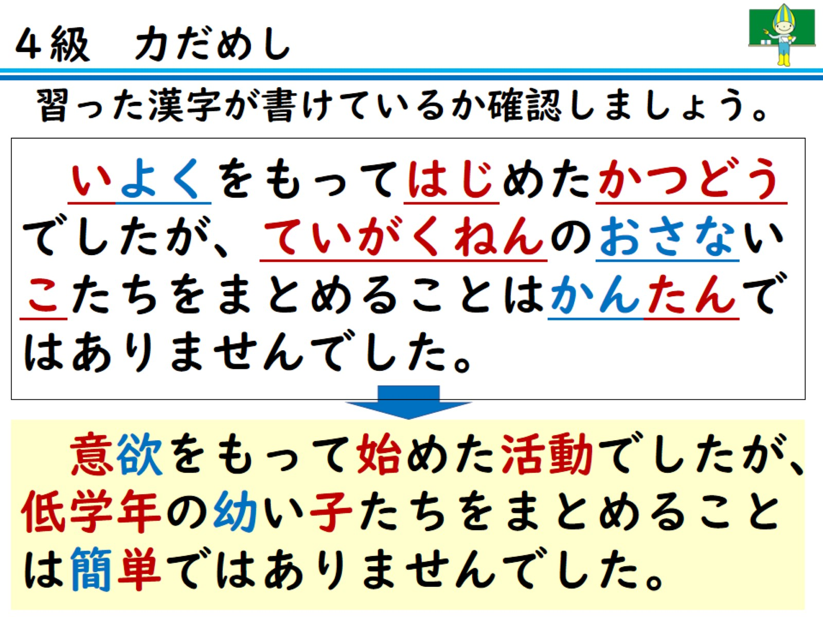
習った漢字が書けているか確認しましょう。

Slide 6
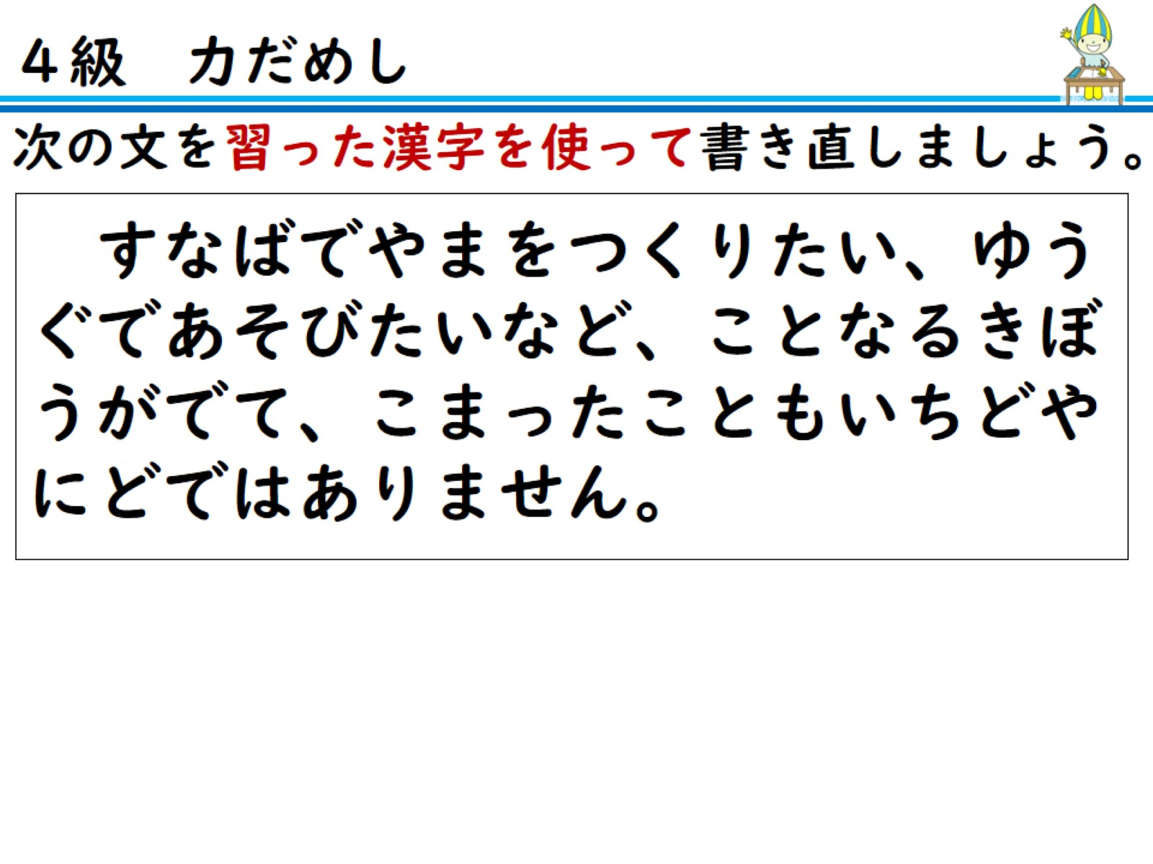
次の文を習った漢字を使って書き直しましょう。

Slide 7
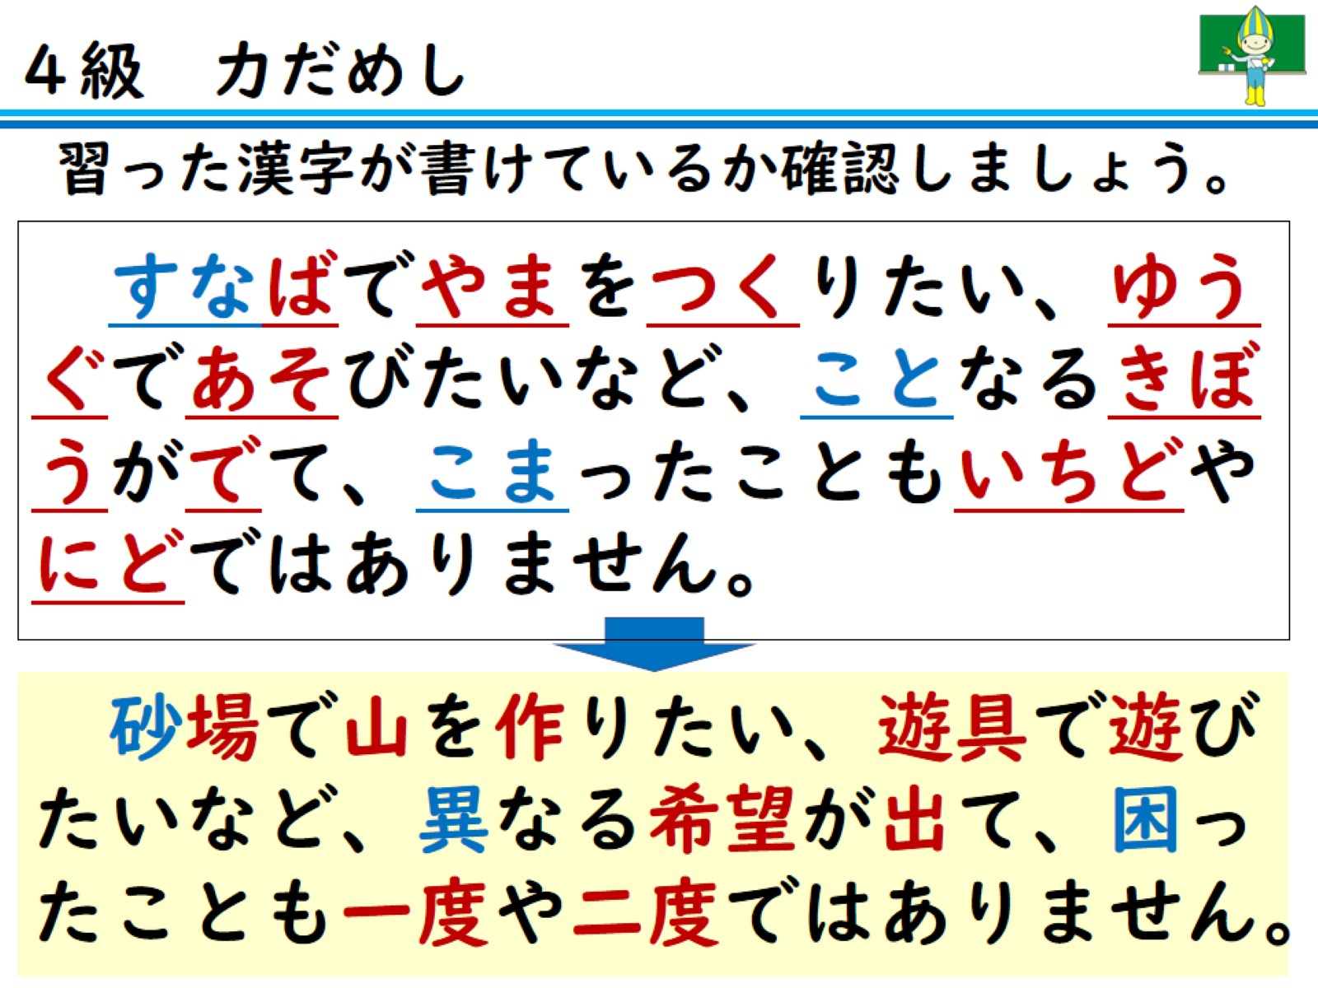
習った漢字が書けているか確認しましょう。

Slide 8
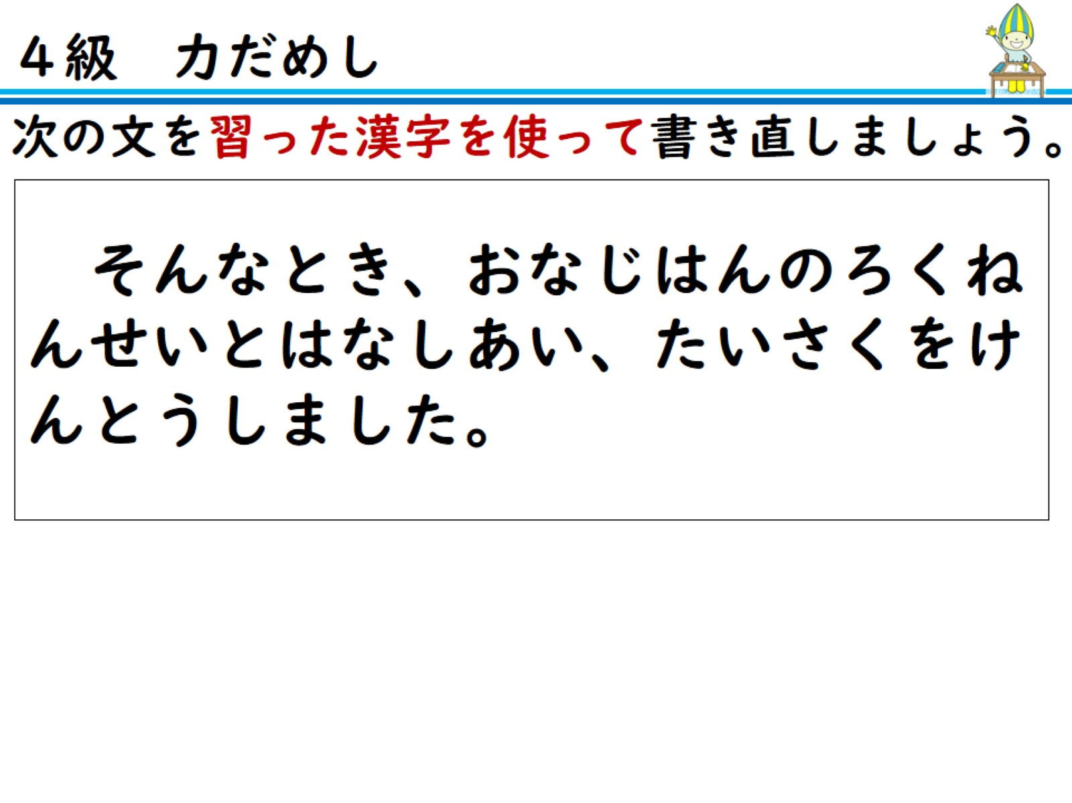
次の文を習った漢字を使って書き直しましょう。

Slide 9
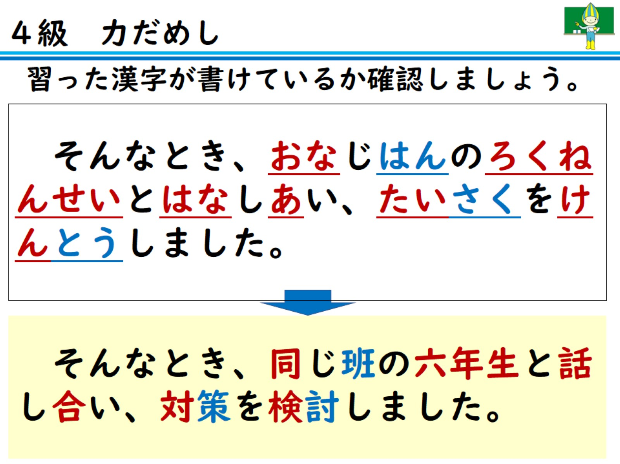
習った漢字が書けているか確認しましょう。

Slide 10
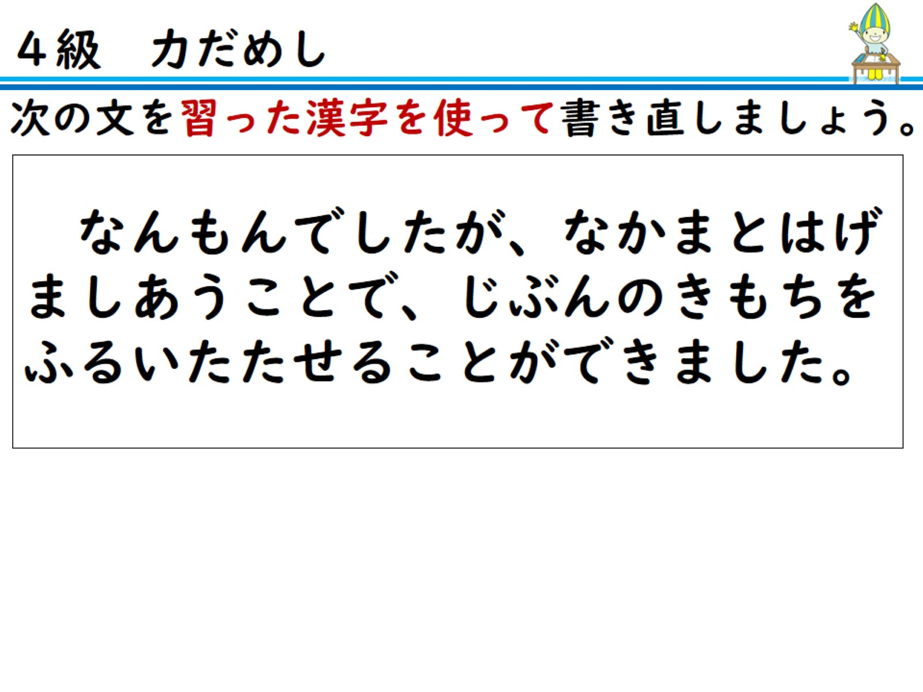
次の文を習った漢字を使って書き直しましょう。

Slide 11
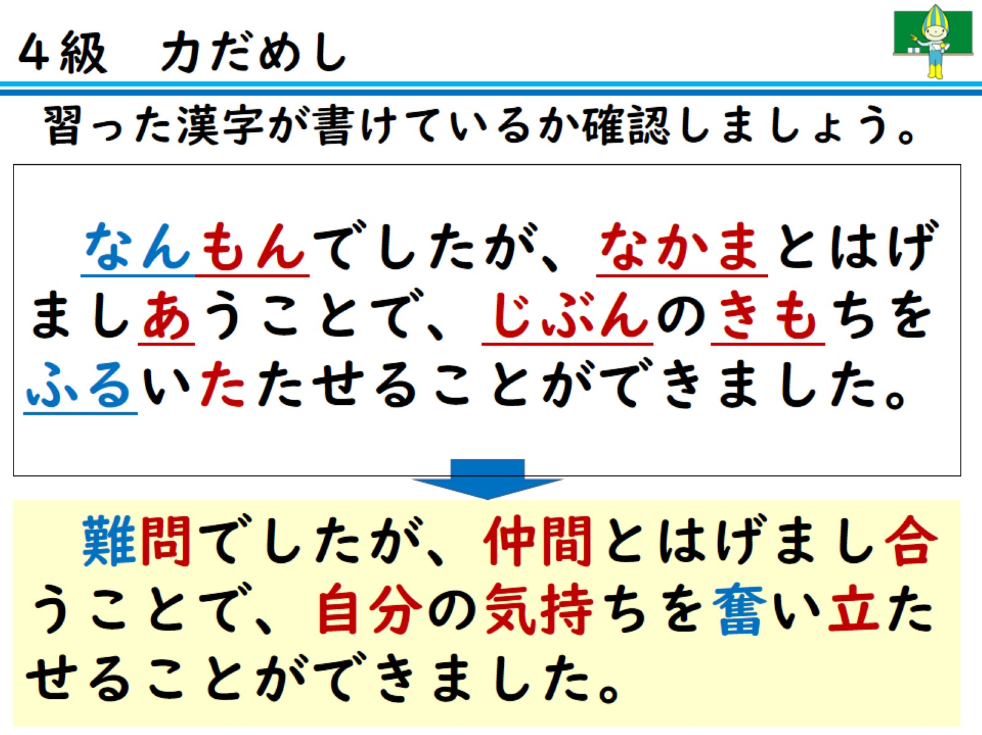
習った漢字が書けているか確認しましょう。

Slide 12
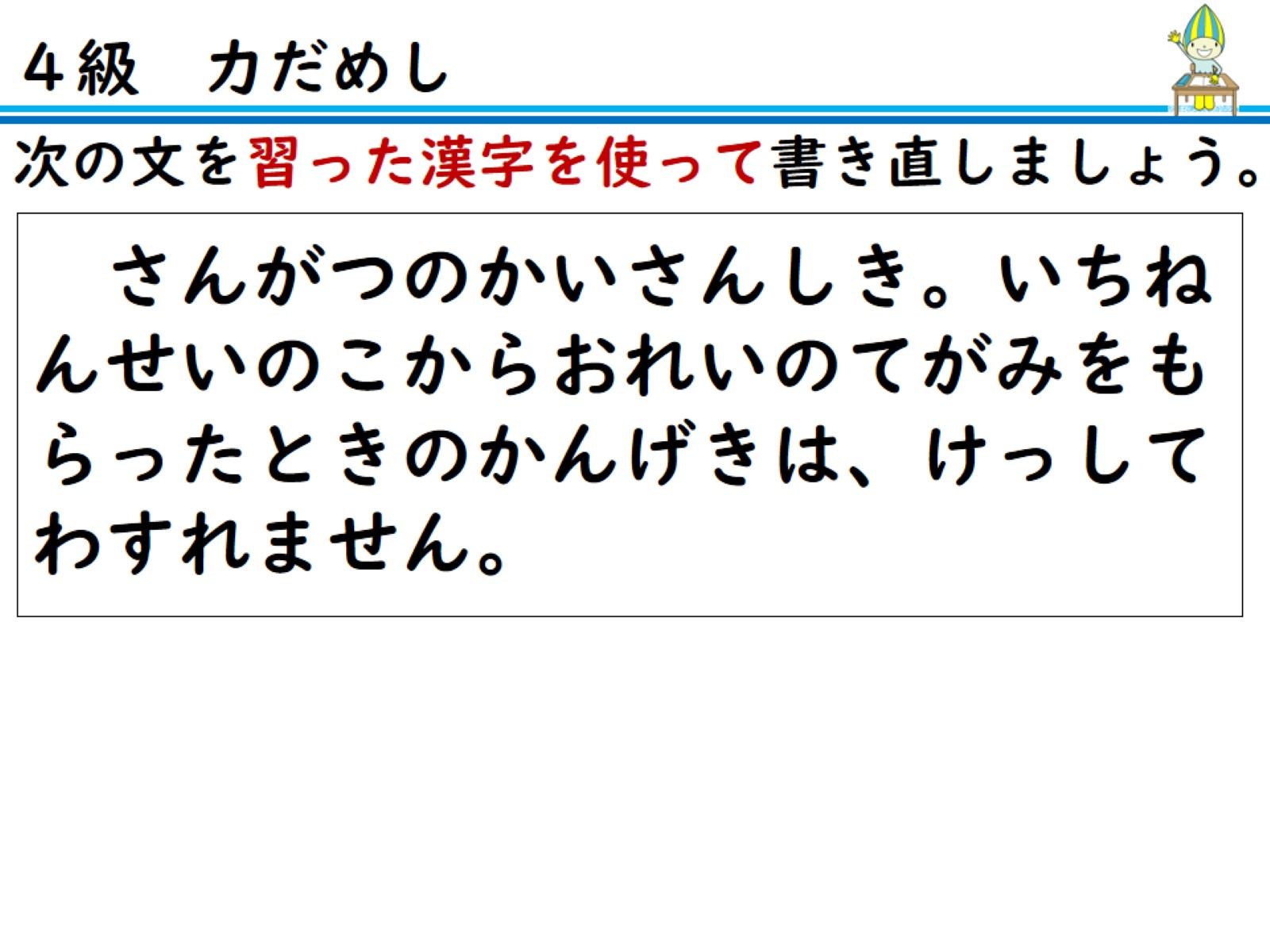
次の文を習った漢字を使って書き直しましょう。

Slide 13
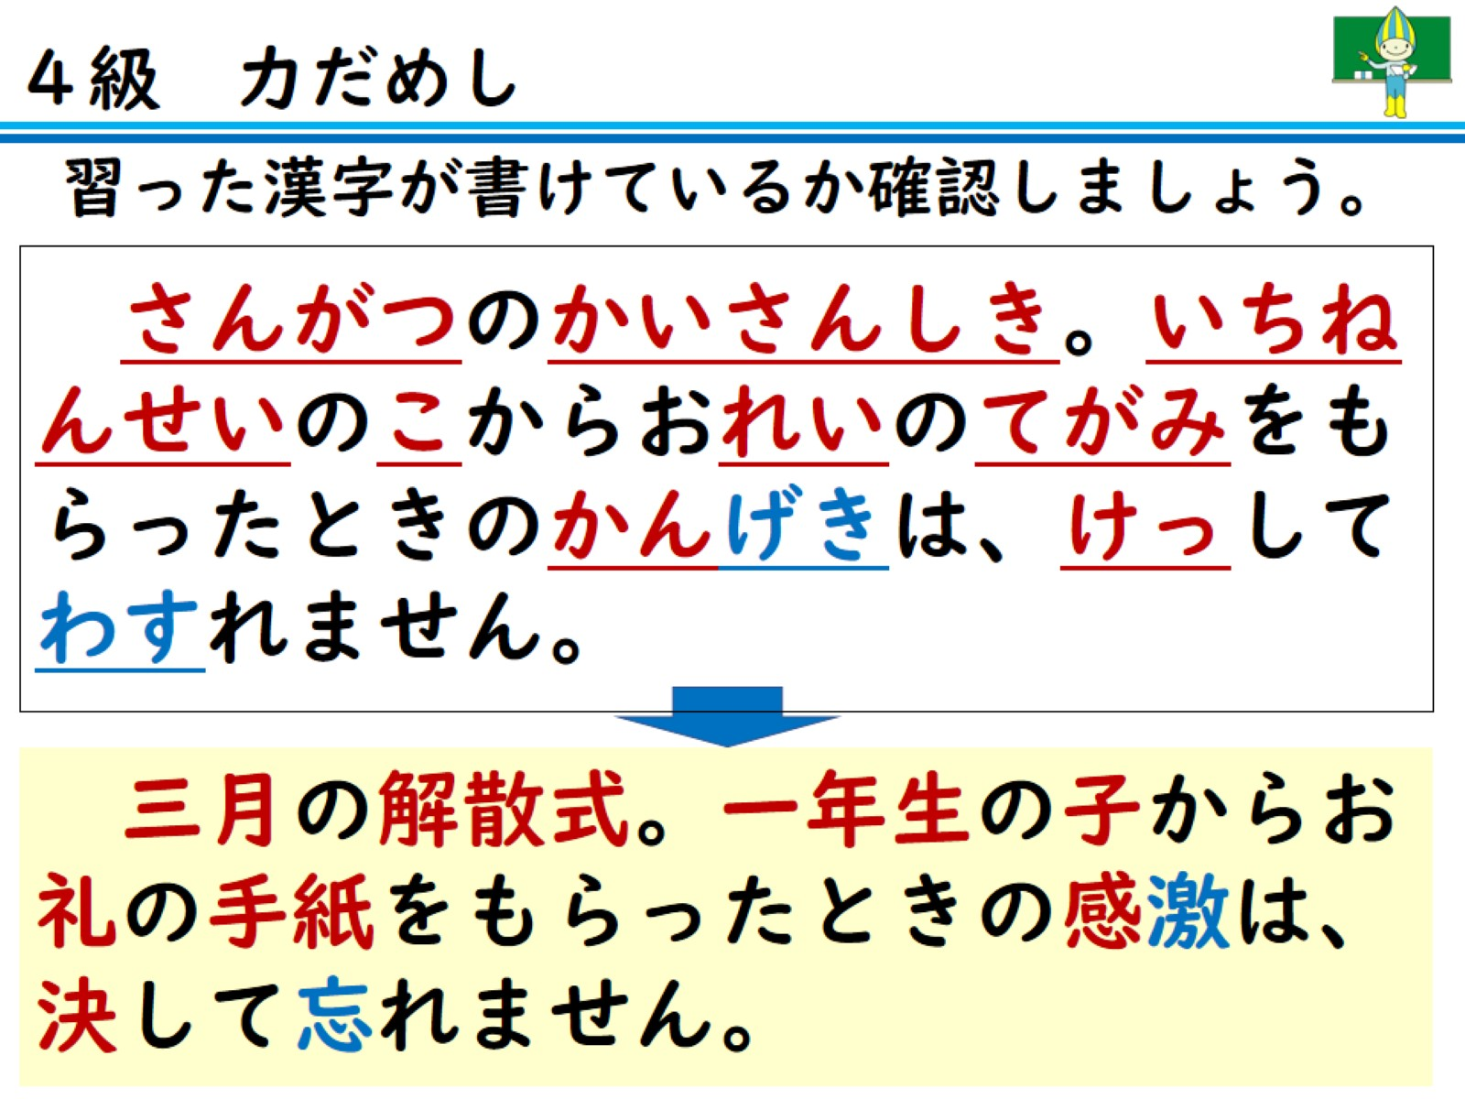
習った漢字が書けているか確認しましょう。

Slide 14
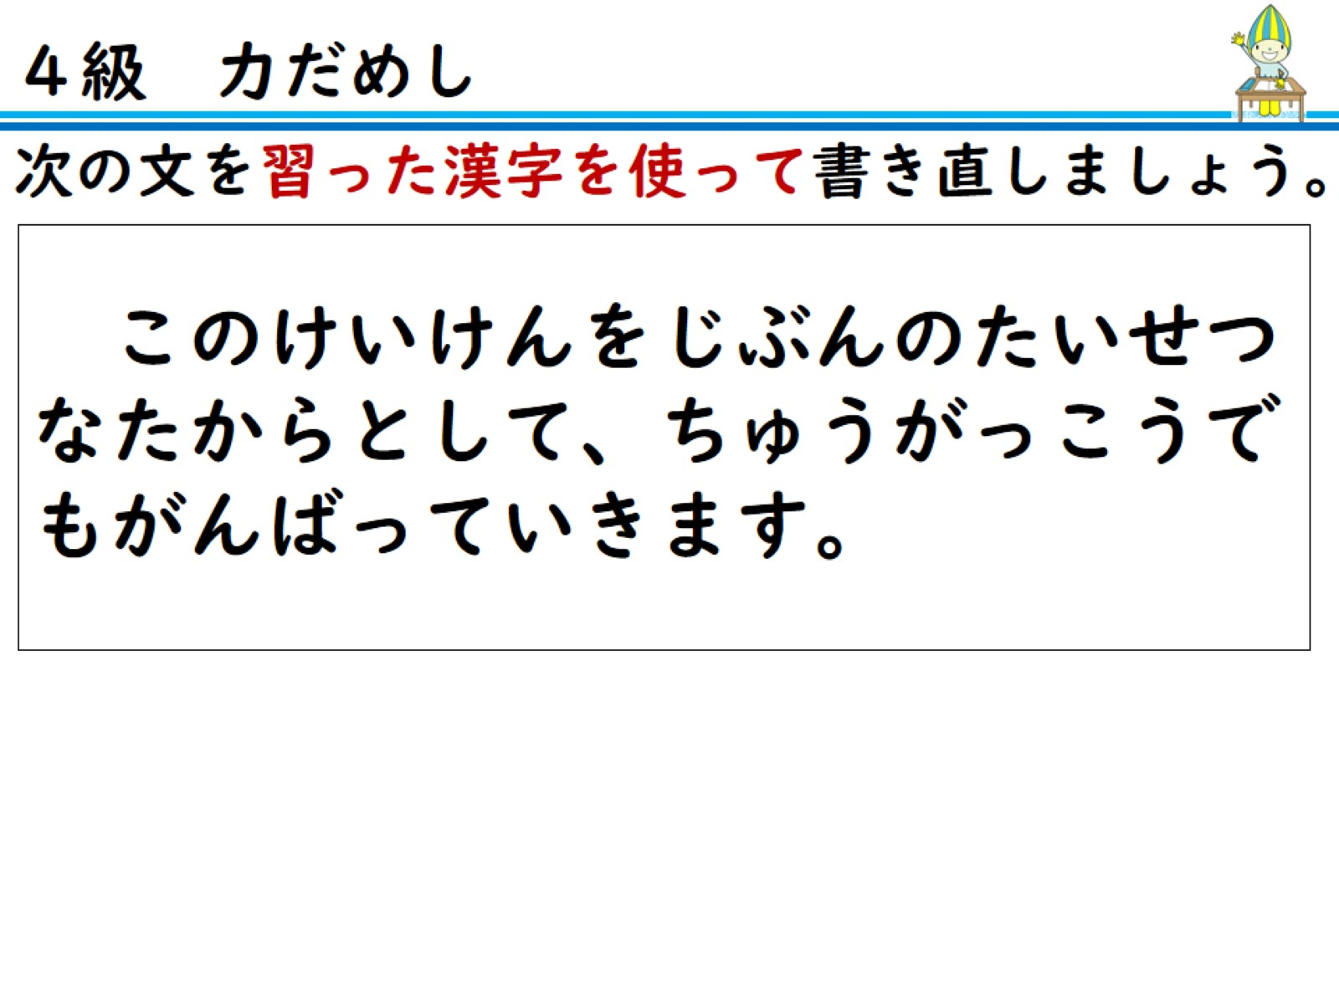
次の文を習った漢字を使って書き直しましょう。

Slide 15
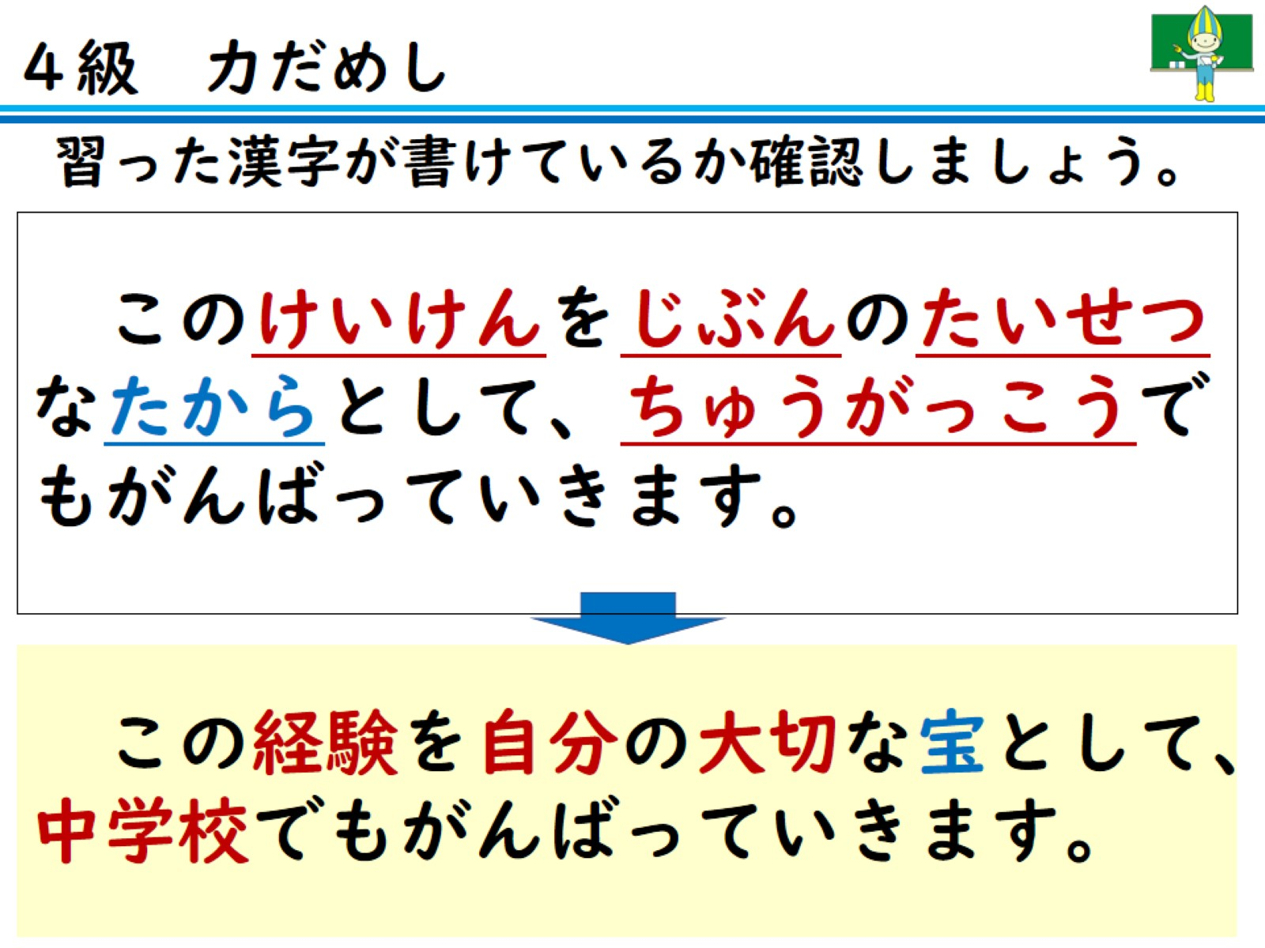
習った漢字が書けているか確認しましょう。

